Slide 1
ANALISIS EVOLUCION DEFICIT FINANCIERO EDEs 2017 - 2023 REUNION MENSUAL IEUASD AGOSTO 2024
Fuente de datos: Informes de Desempeño MEM
29 de Agosto 2024
Elaboración: Ing. Carlos Fernández, IEUASD
Notes:
<número>

Slide 2
Actividad de comercialización Empresas Distribuidoras de Electricidad 2017 – 2024JUNI
Observaciones:
Año 2017 fue el único en la serie en que las EDEs obtuvieron su justo margen de comercialización o VAD. A partir del año 2018 la situación del margen empieza a deteriorarse hasta llegar a un mínimo de 0.59 centavos en el 2022, al aumentar el costo de abastecimiento y la Tasa de C; mientras la tarifa de venta se mantenía fija. Años 21 y 22 se inicia ajuste gradual tarifa que no llegó a reestablecer justo margen o VAD. Esta situación, también impactada por el movimiento en la tasa de cambio, ha afectado adversamente el resultado financiero de las EDEs.
Fuente datos: Informes de Desempeño MEM
29 de Agosto 2024
Elaboración: Ing. Carlos Fernández, IEUASD
Notes:
<número>

Slide 3
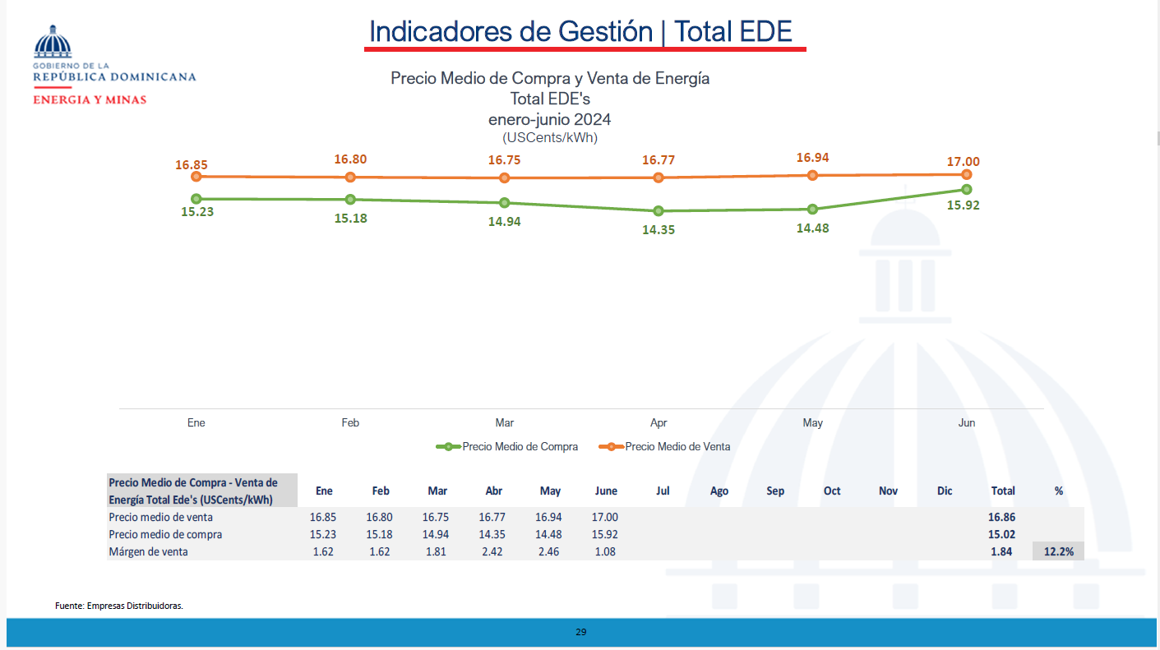
Actividad de comercialización Empresas Distribuidoras de Electricidad Enero – Junio 2024
Observaciones:
Para el presente año 2024, se ha notado cierta tendencia de reducción del PMC de las EDEs y la consiguiente recuperación del margen de comercialización. Sin embargo, en el mes de junio en particular ha vuelto a subir como se puede apreciar en la linea verde de la gráfica. Una situación muy preocupante que debemos observar ya que es un contrasentido a juzgar por los precios de venta de los combustibles que se han comportado a la baja.
Fuente datos: Informes de Desempeño MEM
29 de Agosto 2024
Elaboración: Ing. Carlos Fernández, IEUASD
Notes:
<número>

Slide 4
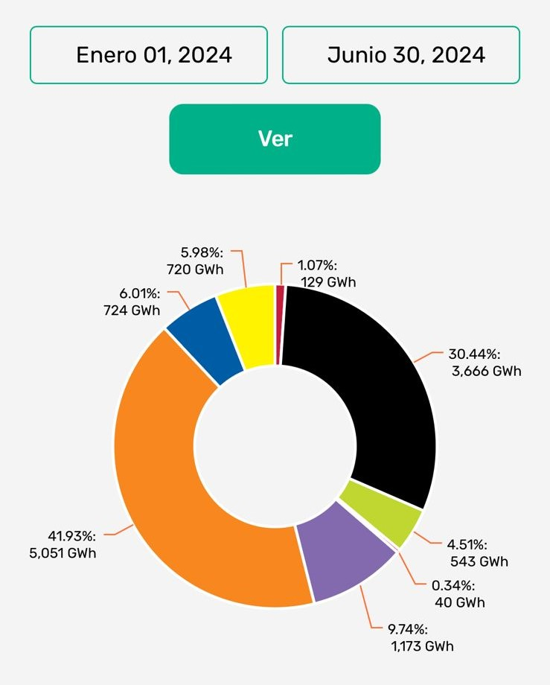
PMC EDEs y el Precio combustibles de generación 2021 - 2024
Matriz Generación:
Carbón : 30.44%
Gas : 41.93%
72.37%
Observación: El precio de compra principales combustibles de generación (Gas – Carbón) en el periodo enero-junio 2024 ha estado por debajo a los precios prevalecientes en el año 2021. Vemos sin embargo que el PMC 2024 aun no logra recuperar el nivel de precio que tuvo al 2021, viendo en cambio más bien una tendencia mínima al alza en Junio 2024.
Fuente datos: Informes de Desempeño MEM
29 de Agosto 2024
Elaboración: Ing. Carlos Fernández, IEUASD
Notes:
<número>

Slide 5
Actividad de comercialización y sus resultados financieros 2017 – 2024Abr
Observaciones:
La pregunta que nos hacemos es: ¿Qué se ha hecho o se está haciendo a los fines de reducir el Precio Monómico de Compra (PMC) de la energía de las EDEs, como medida complementaria a la reducción de pérdidas de energía; de forma que las EDEs puedan recuperar un mejor margen de comercialización, y con ello una reducción del déficit?
A Junio 30, el monto acumulado del déficit asciende a un total de US$796.5 MM
Fuente datos: Informes de Desempeño MEM
29 de Agosto 2024
Elaboración: Ing. Carlos Fernández, IEUASD
Notes:
<número>

Slide 6
La situación del incremento del Déficit en los años 2022 y 2023 se ha debido a causas distintas. En el 2022 hubo un gran incremento en los precios de los combustibles motivados por la situación geopolítica en Europa. Estos precios comenzaron a caer en el 2023, sin embargo, no así el PMC de la energía eléctrica. En el 2023 ocurre otro evento: vence el contrato de suministro de Gas Natural que por 20 años mantuvo AES con sus proveedores. Dicho vencimiento ocasionó que se renegociara el contrato. Desconocemos los detalles de esa renegociación, pero sí es de notar el fuerte incremento en los precios de venta de la energía de esa empresa y sus plantas generadoras, entre otra adicional, como veremos en la próxima diapositiva.
Es en este año 2024 cuando el PMC de las EDEs ha iniciado una tendencia a la baja, sin aun llegar a recuperar los precios del año 2021 previo a la crisis.
La anterior es una de las razones por la que entendemos debe existir un mayor control del Estado en las negociaciones de compra de los combustibles de generación. Es una actividad de mucho impacto en las finanzas del pais por lo cual no debería descansar exclusivamente en manos privadas, por más de una razón.
Fuente datos: Informes de Desempeño MEM
25 de Julio 2024
Elaboración: Ing. Carlos Fernández, IEUASD
Notes:
<número>

Slide 7
Plantas operando en base al mismo tipo de combustible, pero a precios de venta por contrato muy disímiles.
Precio Monómico de Venta de las EDEs en 2023 fue ¢US 17.7 el KWh.
Las EDEs perdieron dinero en la comercialización de esta energía, aun en un escenario irreal de pérdidas 0 de energía.
Contrario a lo normal en que el precio de la energía del mercado Spot siempre es mayor que el precio por Contrato.
Notes:
<número>

Slide 8
Observación: Aun cuando intervienen otras variables (tasa de cambio US$, volumen de compras y venta de energía y de pérdidas) el mejor predictor del déficit financiero de las EDEs es el PMC de la energía. Es racional que así sea por el alto porcentaje de pérdidas de energía y un precio de venta al consumidor fijo en pesos, que no permite traspasar al consumidor final los costos totales de operación de las EDEs.
Fuente datos: Informes de Desempeño MEM
25 de Julio 2024
Elaboración: Ing. Carlos Fernández, IEUASD
Notes:
<número>

Slide 9
Observación: Del total de gastos de las EDEs, las compras de la energía que distribuyen siempre ha ocupado un porcentaje importante dentro de su total de gastos. Para el año 2019 fueron un 78.4%, sin embargo, ya para los años 2022 y 2023 ocuparon un porcentaje en el orden de 87.6% y 87.4%; con una ligera tendencia a la baja según se muestra en la data a junio 2024. Porcentaje en últimos 3 años muy altos que no les permite a esas empresas operar, independientemente de sus pérdidas de energía que agravan su situación financiera.
Fuente datos: Informes de Desempeño MEM
29 de Agosto 2024
Elaboración: Ing. Carlos Fernández, IEUASD
Notes:
<número>

Slide 10
Plantas operando en base al mismo tipo de combustible (Gas Natural), pero a precios de venta por contrato a las EDEs muy disímiles.
Precio monómico de venta de las EDEs a mayo 2024 fue ¢US 16.86 el KWh. Como se puede determinar, la venta de la energía de esas plantas produce un margen pírrico para las EDEs, no pudiendo estas obtener el justo margen de comercialización al mantener el gobierno anclada la tarifa de venta.
Notes:
<número>

Slide 11
¡Gracias!
29 de Agosto 2024
Elaboración: Ing. Carlos Fernández, IEUASD
Notes:
<número>

